Slide 1
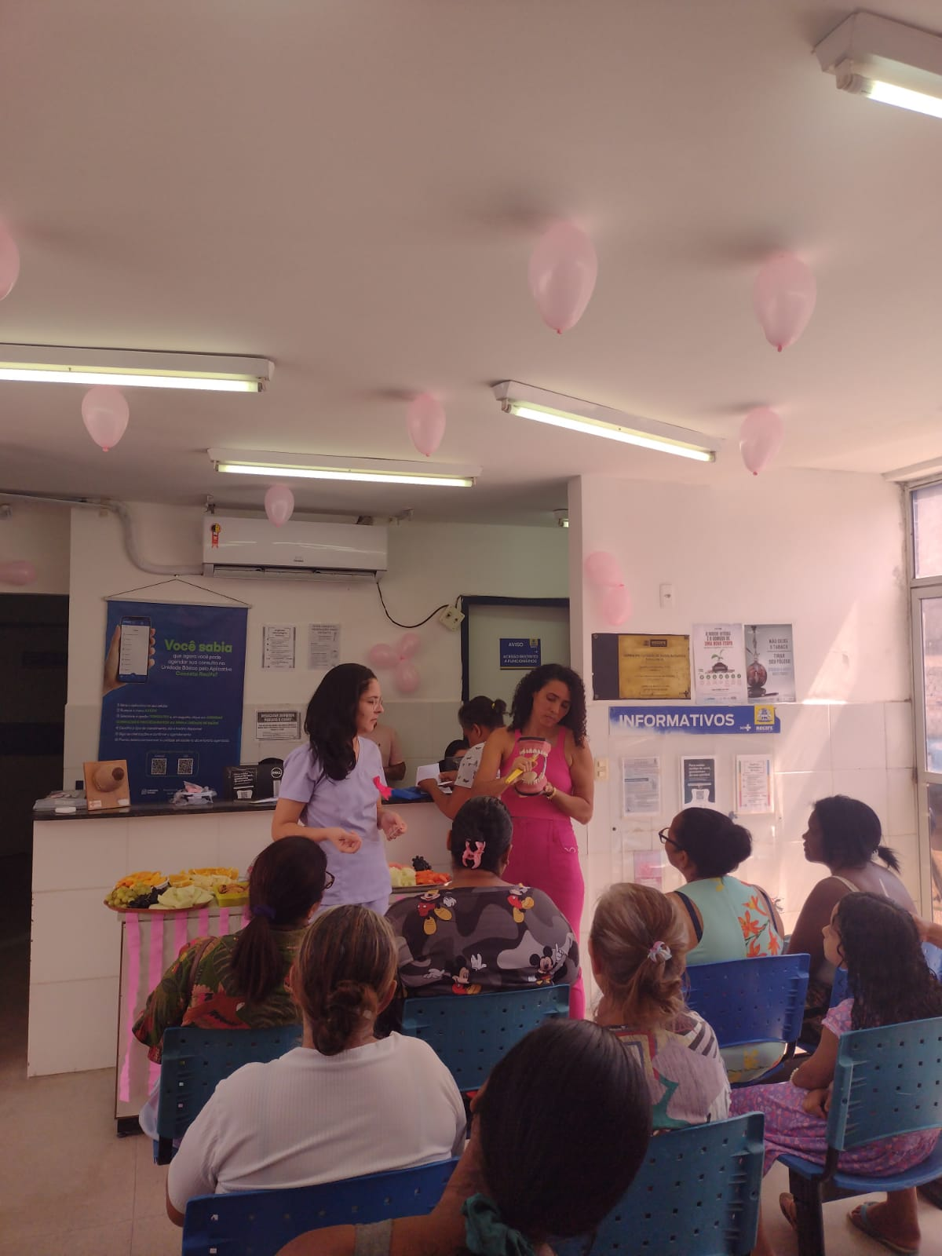
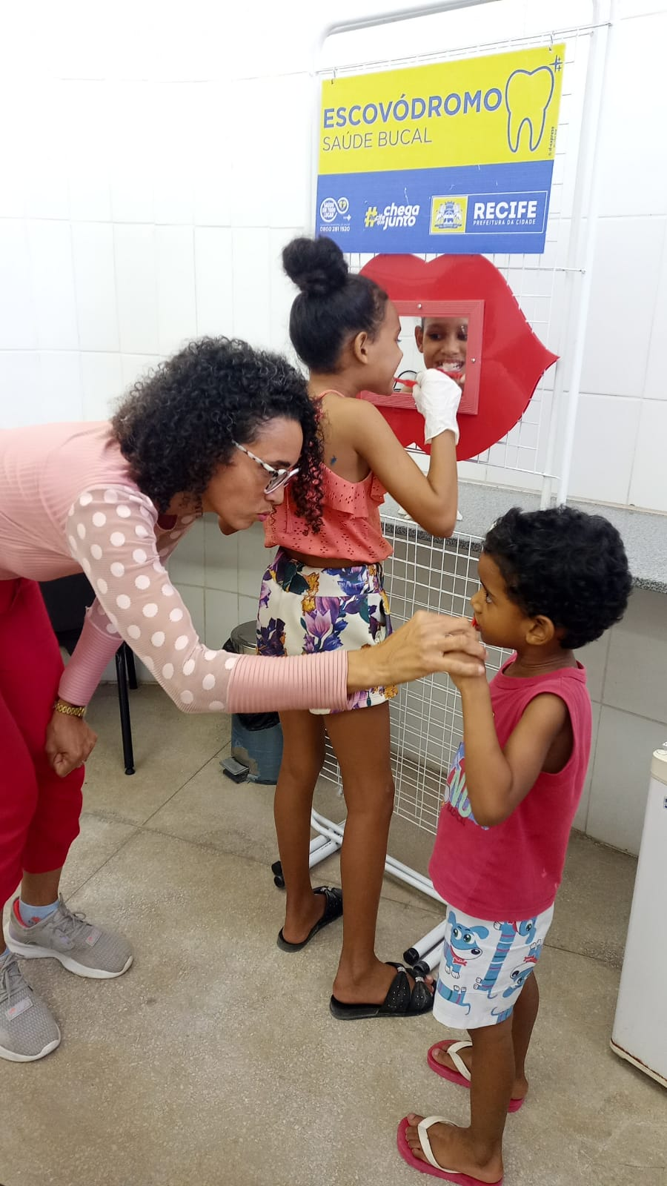
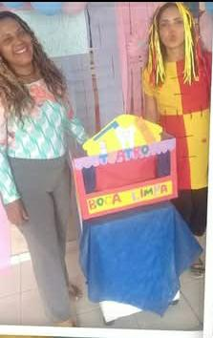
SALA DE ESPERA COMO ESTRATÉGIA DE ORIENTAÇÃO EM SAÚDE BUCAL: EDUCAÇÃO, ESCUTA E EMPODERAMENTO
PRISCYLA PEREIRA LINS DE MORAIS SILVA¹*, LIVIA ANDRADE RODRIGUES²
¹Secretaria de Saúde de Pernambuco (SES-PE), Recife, Pernambuco. ²Secretaria de Saúde de Pernambuco (SES-PE), Recife, Pernambuco.
*Autor correspondente: priscylasilva28@gmail.com
OBJETIVO DA EXPERIÊNCIA
OBJETIVOS
Promover o conhecimento em saúde bucal e reduzir dúvidas através de ações educativas e interativas durante o tempo de espera.
Orientar os usuários sobre saúde bucal com metodologias adequadas: para crianças, palestras lúdicas com fantoches, teatro e personagens; para adultos, panfletos, banners e álbuns. O objetivo é esclarecer dúvidas, despertar interesse e incentivar o autocuidado e hábitos saudáveis.
DESCRIÇÃO DA EXPERIÊNCIA
As atividades ocorrem nas salas de espera e têm como objetivo orientar sobre a higiene bucal correta. São feitas demonstrações práticas de escovação e uso do fio dental com maquetes. Para as crianças, utilizo teatro com fantoches e fantasias, como a personagem Emília. Para os adultos, o foco é educativo e visual, com uso de panfletos, banners e álbuns seriados, incentivando o diálogo e o autocuidado.
RESULTADOS
Observou-se maior interesse e compreensão dos usuários sobre saúde bucal, com práticas de higiene mais adequadas. Houve redução de dúvidas sobre escovação, uso do fio dental e prevenção de doenças. As atividades criaram um ambiente acolhedor e de confiança, aproximando equipe e comunidade. As crianças mostraram-se motivadas a cuidar dos dentes e incentivar os pais, ampliando o impacto familiar.
CONCLUSÃO E/OU RECOMENDAÇÕES
A sala de espera mostrou-se eficaz para educação e escuta coletiva, promovendo troca de informações e esclarecimento de dúvidas. As ações orientam, acolhem e ajudam a compreender as percepções dos usuários, reduzindo o medo do dentista e ampliando o conhecimento sobre prevenção. Recomenda-se sua continuidade e ampliação, incluindo outros temas de saúde e a participação da equipe multiprofissional.
APRENDIZADO E ANÁLISE CRÍTICA
A experiência mostrou a importância do diálogo e da educação em saúde como estratégias transformadoras. Ao adaptar a linguagem e os materiais ao público, a compreensão e o engajamento aumentaram. As atividades tornaram os pacientes mais conscientes do autocuidado, capazes de reconhecer sinais precocemente, e fortaleceram o vínculo com o profissional, tornando o atendimento mais humanizado e eficiente.
Referências
ARAÚJO, Vitória Freitas de; SOUSA, Maria Eduarda Mendes de; LAVOR JUNIOR, Marconi Firmino; OLIVEIRA, Virna Taise de; ALMEIDA JUNIOR, Glediston Fernandes de Almeida; FONSECA, Fátima Roneiva Alves. PRÁTICAS DE HUMANIZAÇÃO E PROMOÇÃO DE SAÚDE BUCAL NA SALA DE ESPERA DE UMA CLÍNICA-ESCOLA. Caderno Impacto em Extensão, Campina Grande, v. 3, n. 1, 2023.
2. VENCATO, CS; FÉRRER, DKP; MARTINS, M. da GA; DA ROCHA, GST; JACQUES, PB Ansiedade de pacientes infantis e seus pais na sala de espera de clínica odontológica / Ansiedade dos pacientes infantis e seus pais na sala de espera da clínica odontológica. Revista Brasileira de Desenvolvimento , [S. l.] , v. 2, pág. 14053–14065, 2021. DOI: 10.34117/bjdv7n2-161

